Slide 1
Bonnes pratiques
docimologiques
Olivier Delhaye
Didacticien des langues

Slide 2

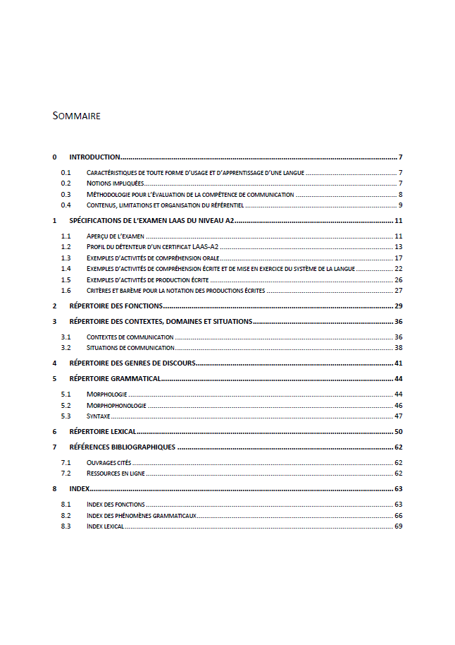
Référentiel de compétences +
Spécifications
Fonctions
Contextes, domaines, situations
Genres de discours
Répertoire grammatical
Répertoire lexical
Qui en définit les contenus ?

Slide 3




POLITIQUES
LINGUISTIQUE
DE L’ÉDUCATION
EU
COE
NATIONALES
RECOMMANDATIONS
DIRECTIVES
Quelle est la mission du jour ?

Slide 4

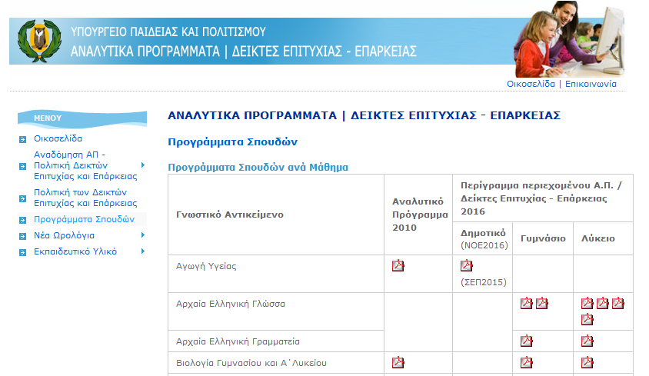


Mission
Concours
  Maîtrise de la langue
  Compétence didactique
  Connaissance des programmes
Modèles
  Approches didactiques
  contemporaines
  Programmes scolaires
  en ligne
Quel modèle didactique ?

Slide 5
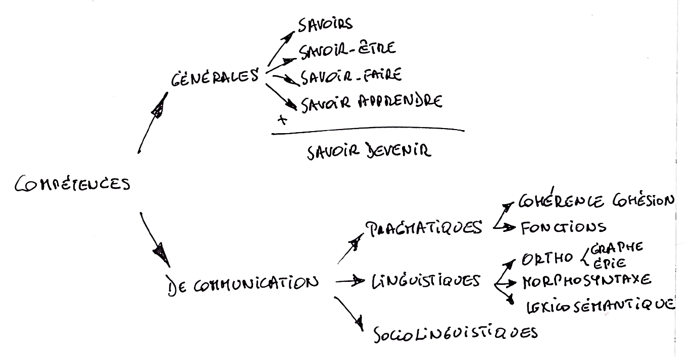
MODÈLE
DES COMPÉTENCES ACTIONNELLES ET COMMUNICATIONNELLES
Comment passe-t-on
aux tables de spécifications ?

Slide 6
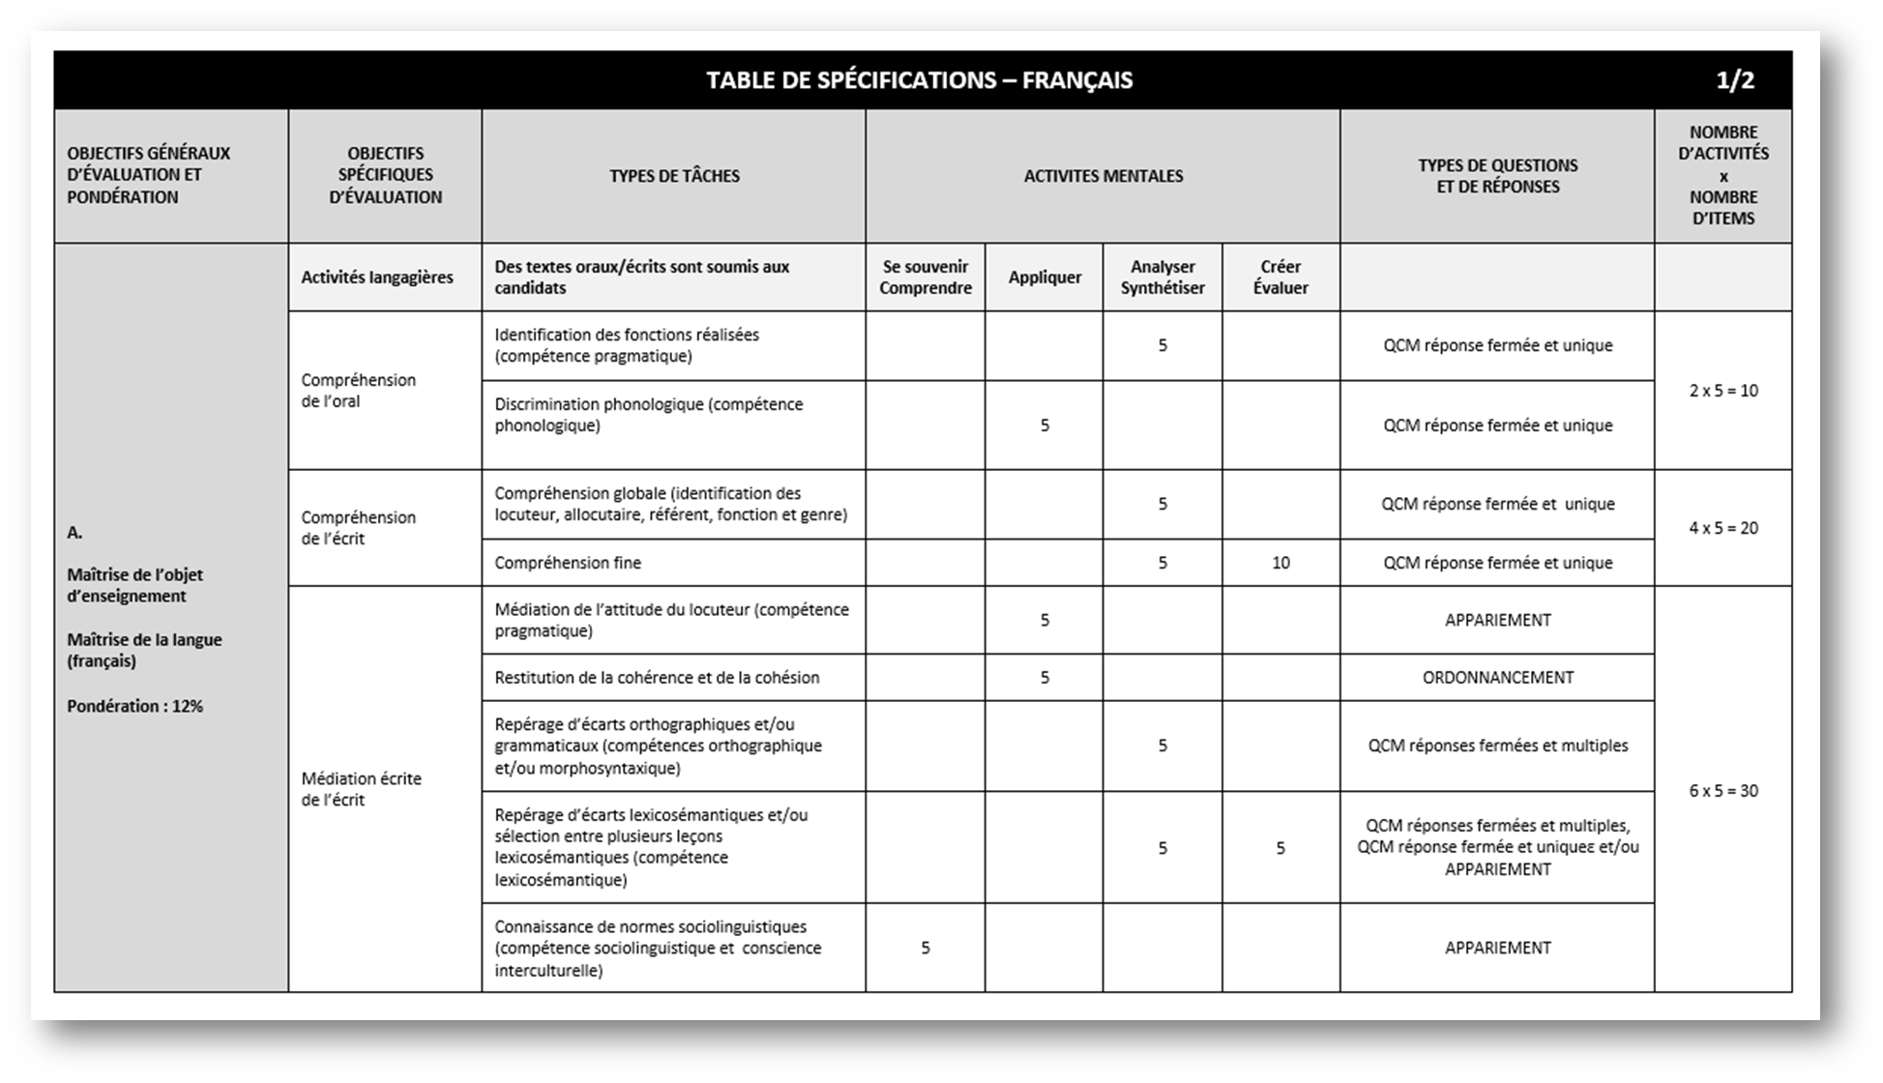
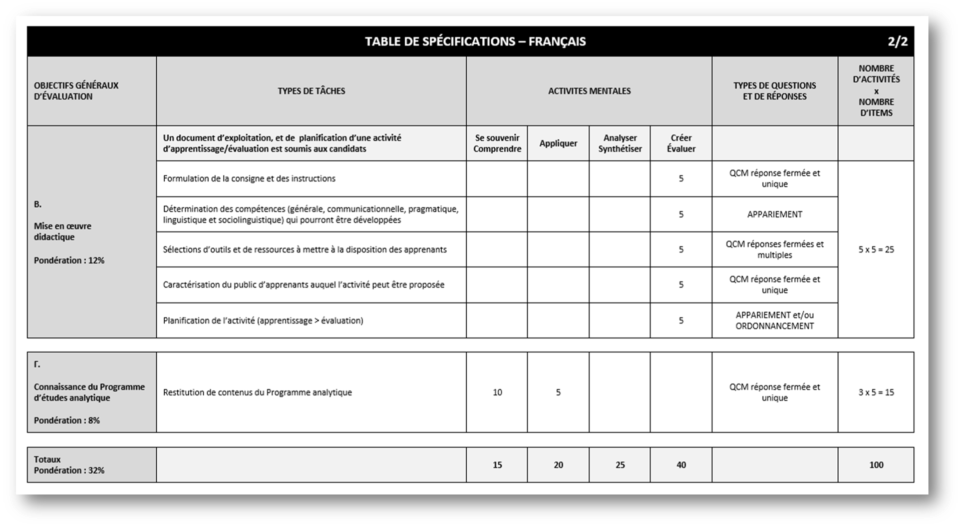
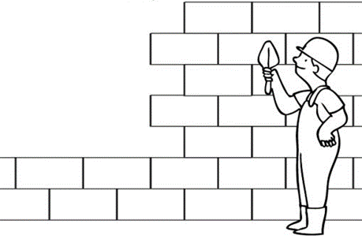

Quelles doivent être les qualités métrologiques
d’une activité d’évaluation ?

Slide 7
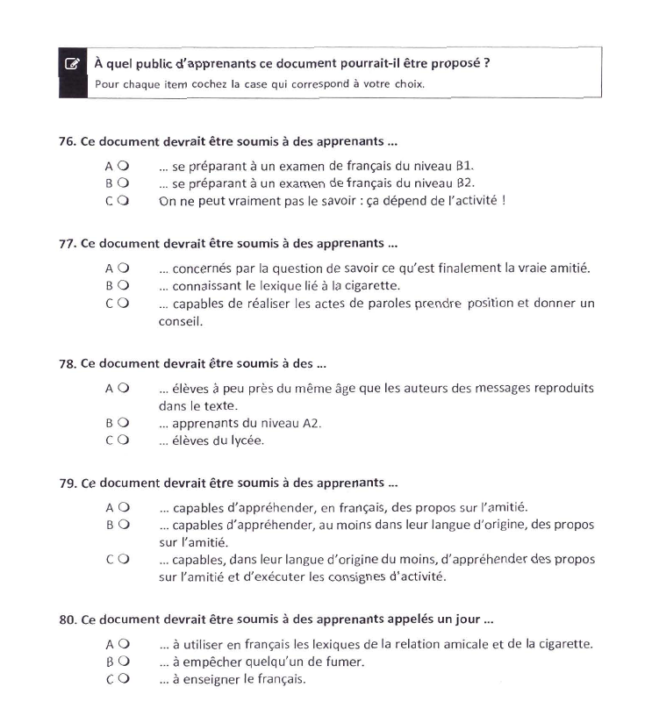
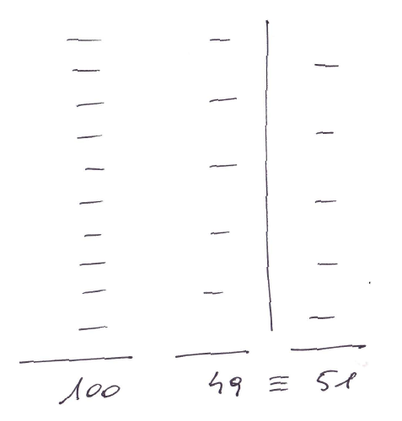
2
3
Contrôle
FIABILITÉ
5
100
Quid de la validité ?

Slide 8
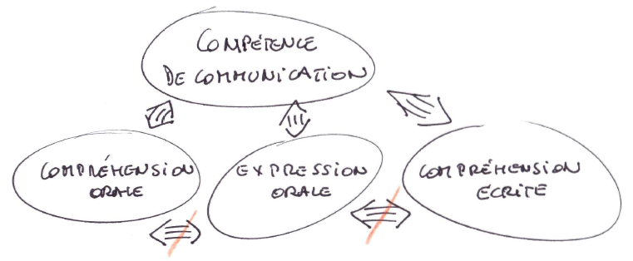
Contrôle
VALIDITÉ
de construit

Slide 9
Cahier des charges
Table des spécifications

Slide 10
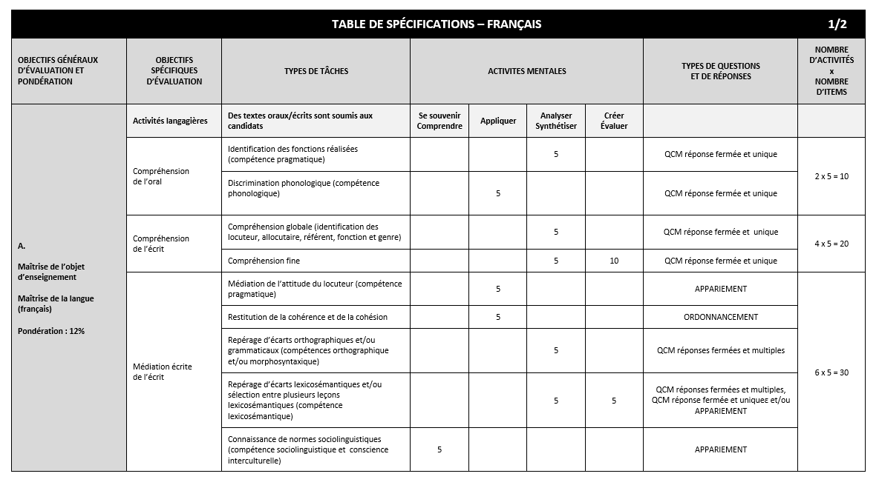

Slide 11
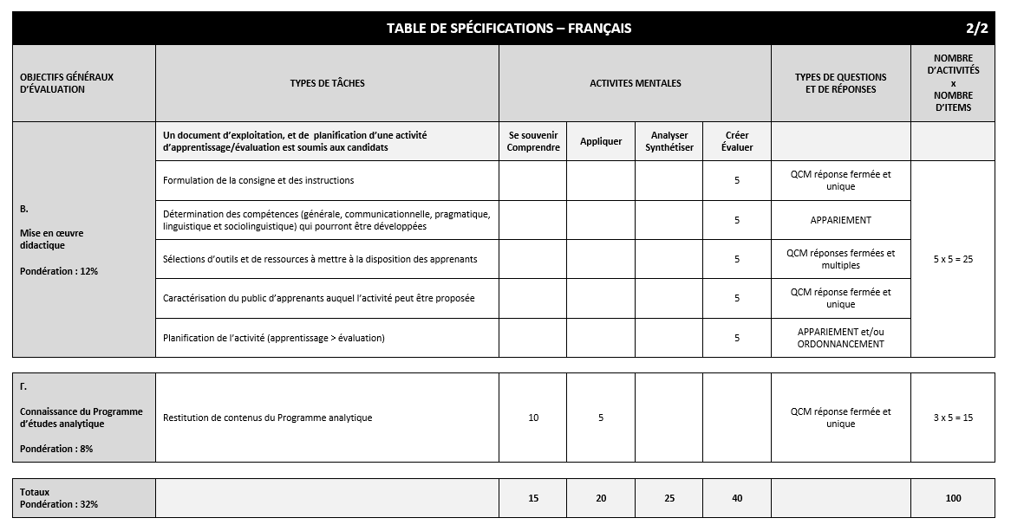

Slide 12
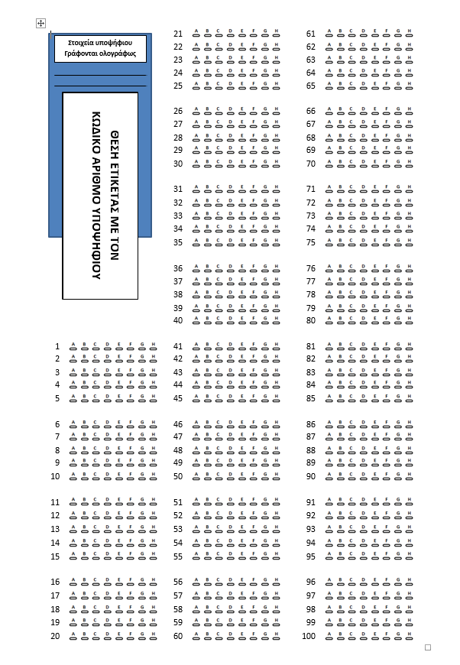
Formulaire
de réponses

Slide 13
Critères pour le choix des documents d’exploitation
  Authenticité
  Étendue
  Domaine professionnel des candidats
  Adéquation aux publics potentiels d’apprenants
Attention aux tabous !

Slide 14


N|B
?

Slide 15
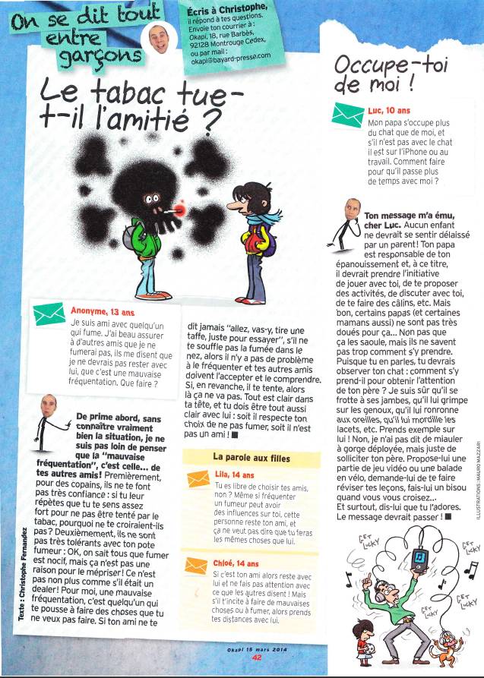

Slide 16
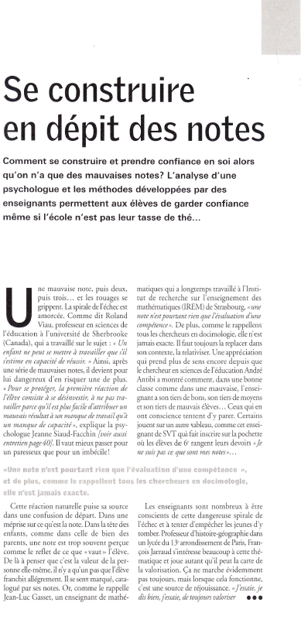
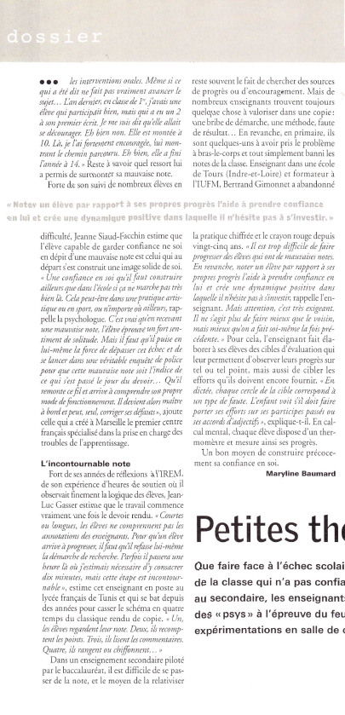

[…]

Slide 17
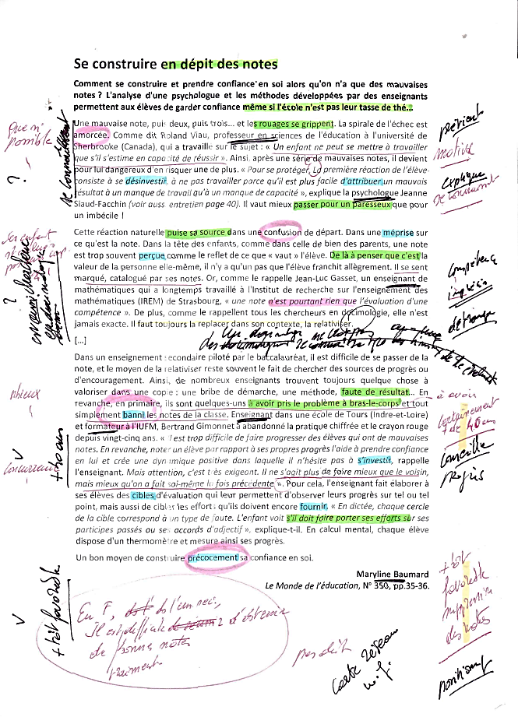
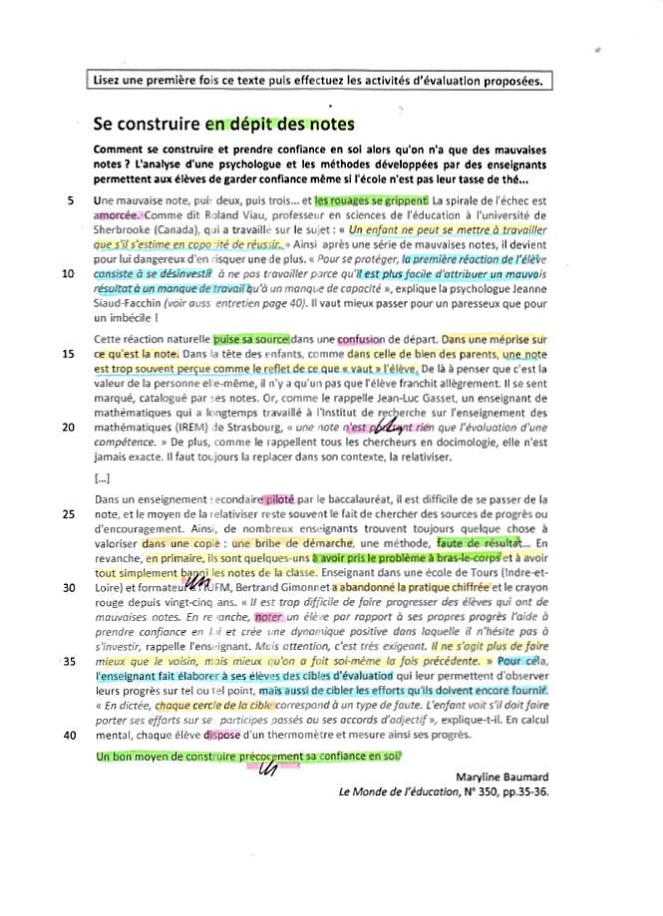

Slide 18
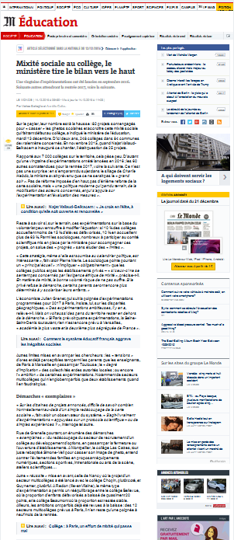
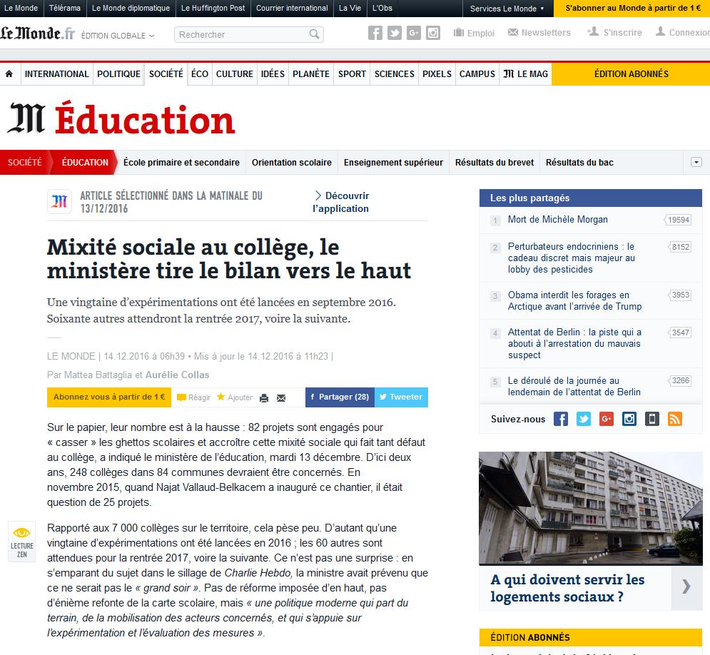

Slide 19
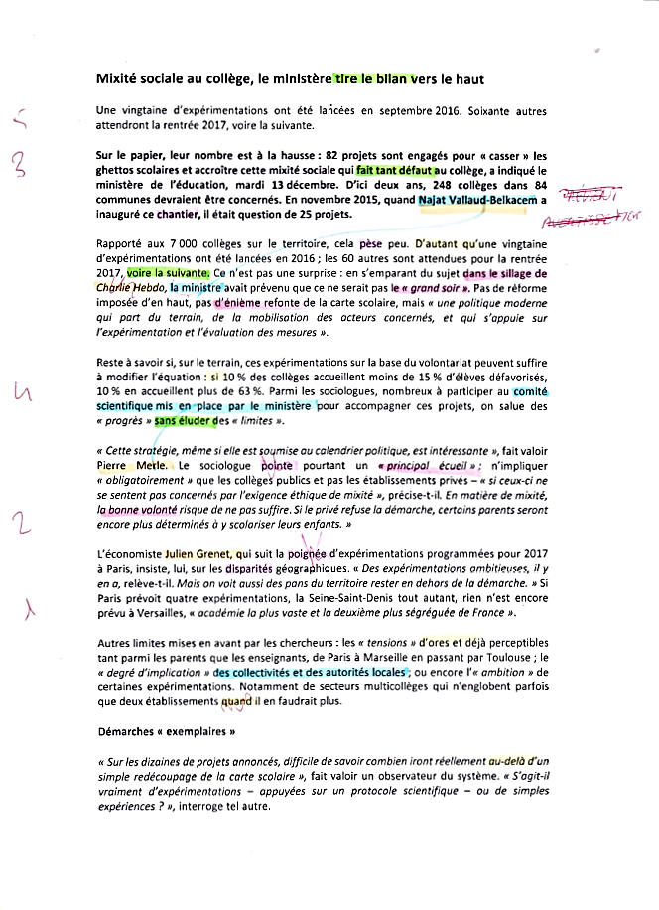
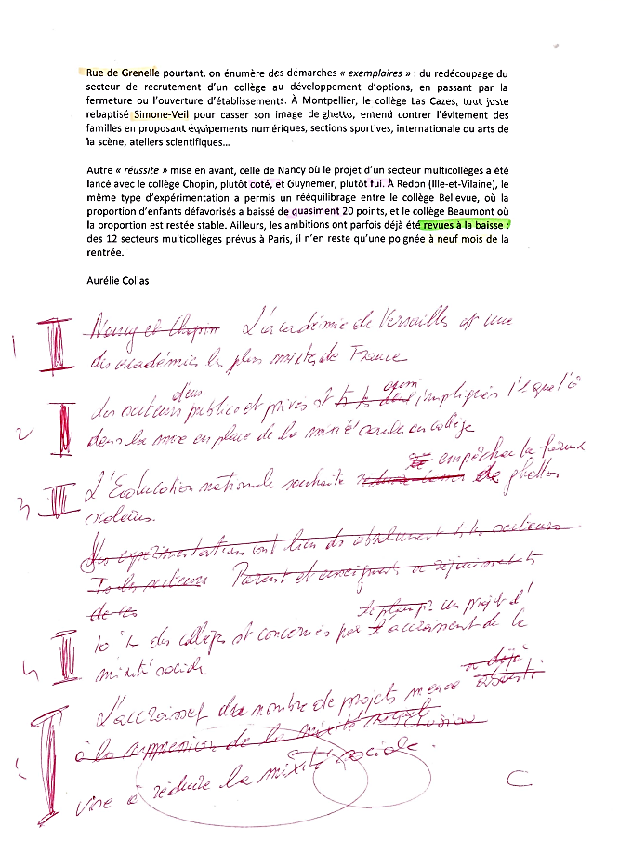

Slide 20
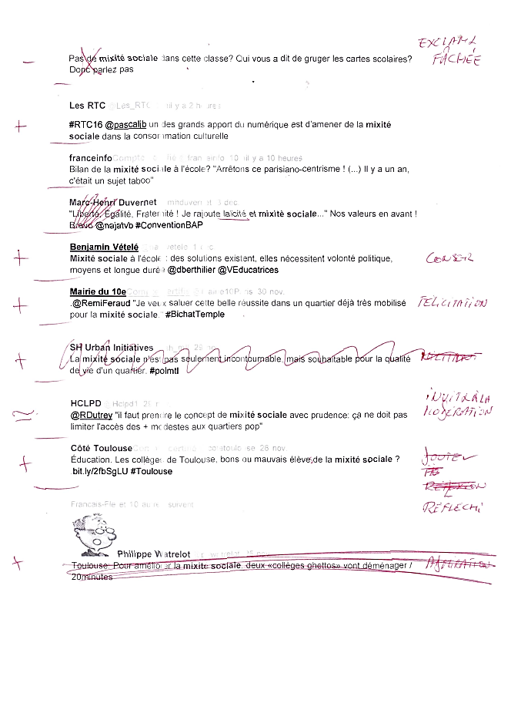

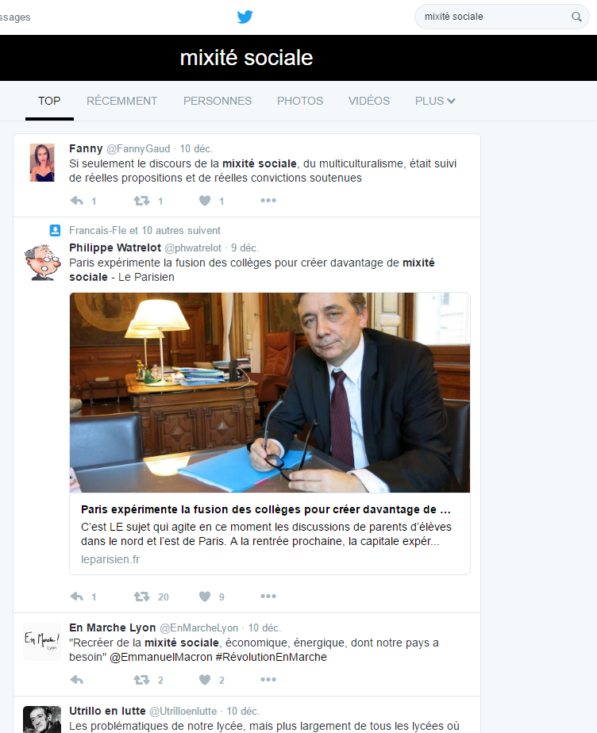
+

Slide 21
POUR S’ENTRAÎNER …

Slide 22




HTTPS://GOO.GL/NU0HGI

